Slide 1
Power integrity מבוא ל

Slide 2
מה אכפת לנו?
עד היום עסקנו רק בבעיות של VRM ( קבל כניסה קבל מוצא)
אבל
מה קורה בין לבין?
איזה כלים קיימים לניתוח

Slide 3
איפה הבנה טובה יותר יכולה לעזור לנו?
הורדת קבלים מיותרים (מזעור)
הפסקת מלחמות מיותרות בעריכה

Slide 4
מאיפה מסתכלים על הבעיה?
VRM
TRACES/PLANE
LOAD

Slide 5
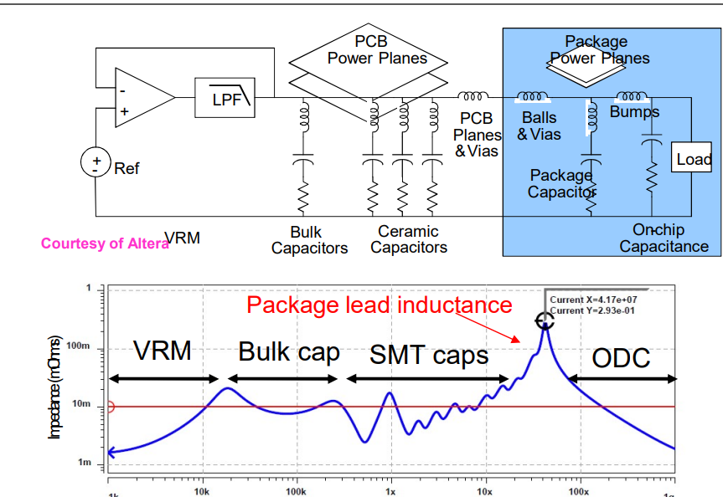

Slide 6
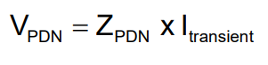
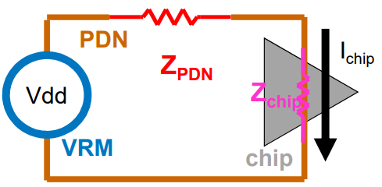
הבעיה

Slide 7
מה השלבים?
מגדירים את רוחב הסרט שבו אנו עובדים
מגדירים את הRIPPLE והDROP המקסימלי שאנחנו יכולים לספוג
מאפיינים ZTARGET שמתאים לסעיף הקודם
מתכננים את רשת הPDN על פי ערך הZTARGET

Slide 8
RLC מה הפרמטרים שאכפת לנו מהם?
תדר התהודה- הינו התדר שבו נקבל את התגובה המשמעותית ביותר למדרגה שלנו
Q- מקדם הריסון שלנו -> בתגובה למדרגה נקבל ריסון שפרופורציונלי לגודל הQ כלומר במידה ויש לנו Q=3 נראה כ3 מחזורים עד לריסון
ESR-EPR – ההתנגדות בתדר DC של המעגל

Slide 9
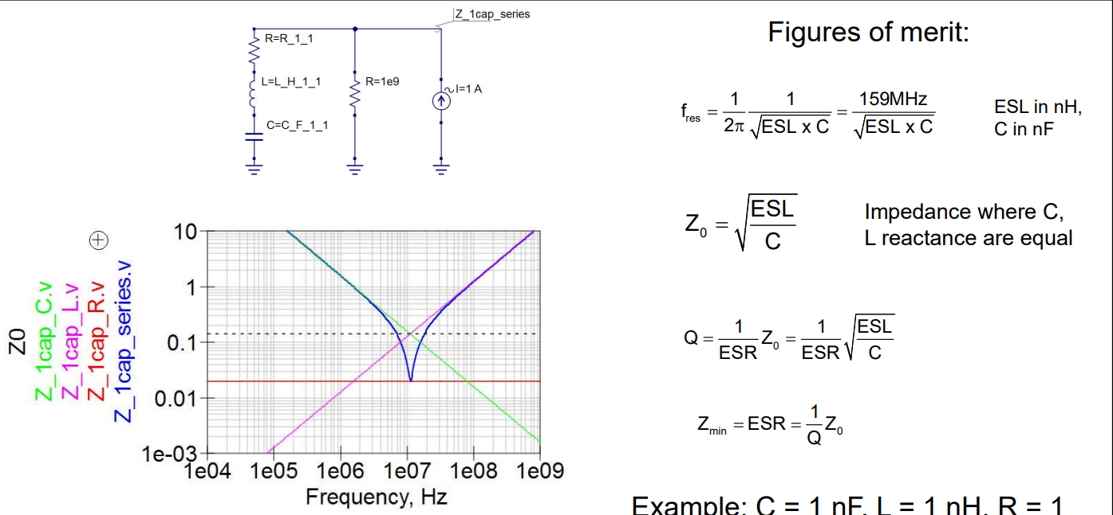
חזרה לבסיס מעגלי RLC

Slide 10
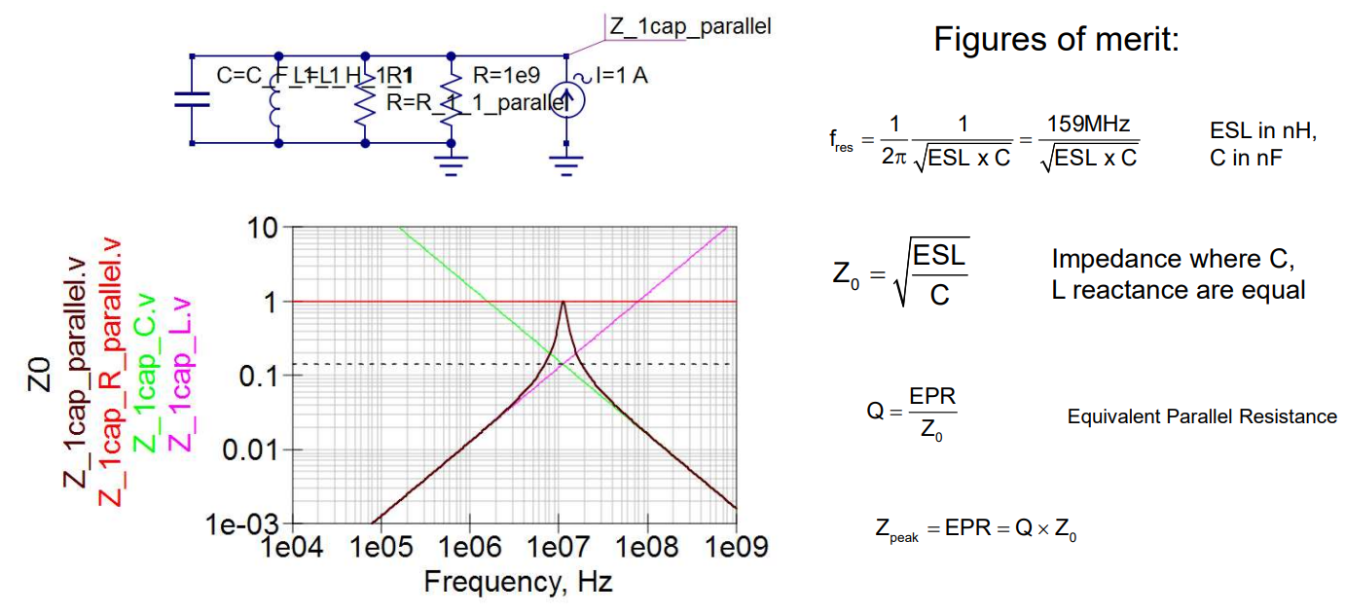

Slide 11
ממה מורכבת רשת הPDN שלנו
קבלים
סלילים
פריטים
TRACE\PLANE
IC

Slide 12
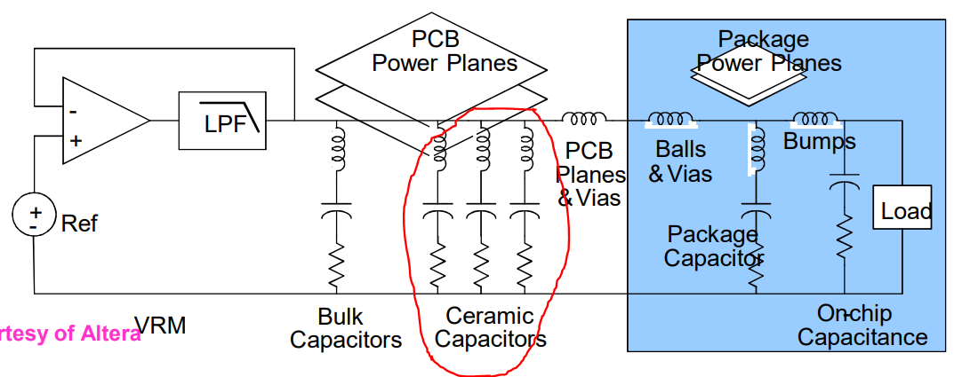
קבלים
אם מסתכלים מהצד של העומס שלנו הרכיב הראשון שהוא יראה הינו קבלי הצימוד, לכן לקבלים אלו השפעה גבוהה על האימפדנס בתדרים הגבוהים יותר.
שמירה על אימפדנס נמוך ושימוש נכון בקבלים ישפיע רבות על האימפדנס של רשת הPDN

Slide 13
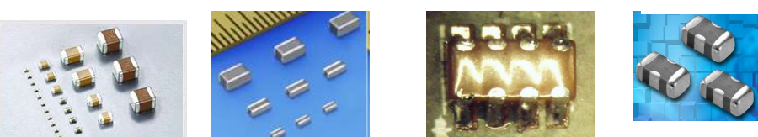
סוגי קבלים
MLCC
Ceramic
Electrolytic
Tantalum
Film
silicon

Slide 14
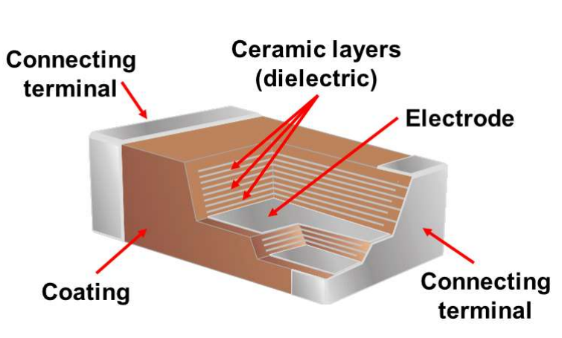
MLCC

Slide 15
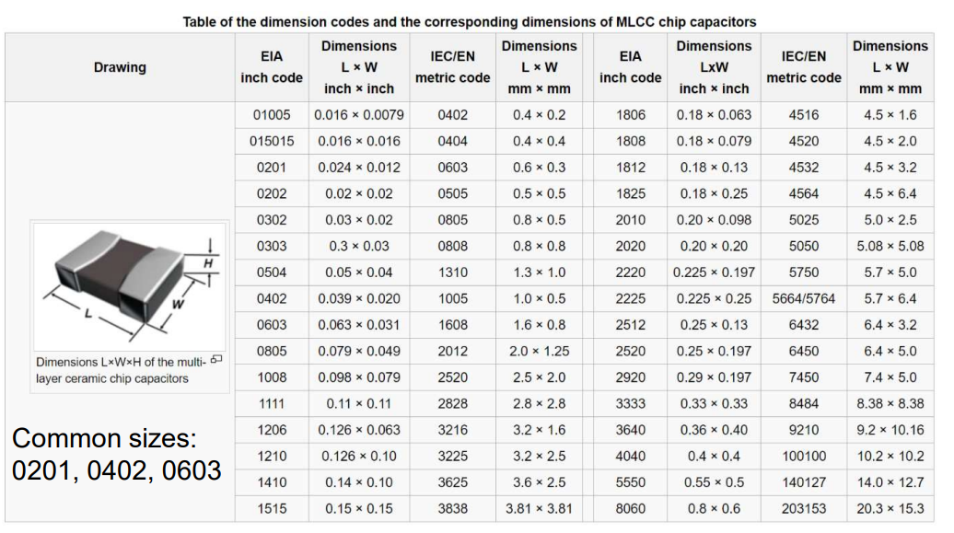
גודל MLCC

Slide 16
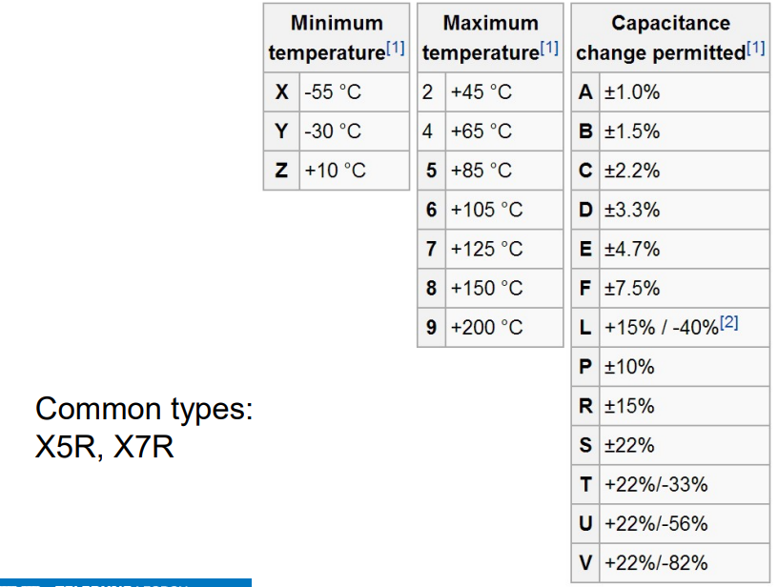
סימון MLCC

Slide 17
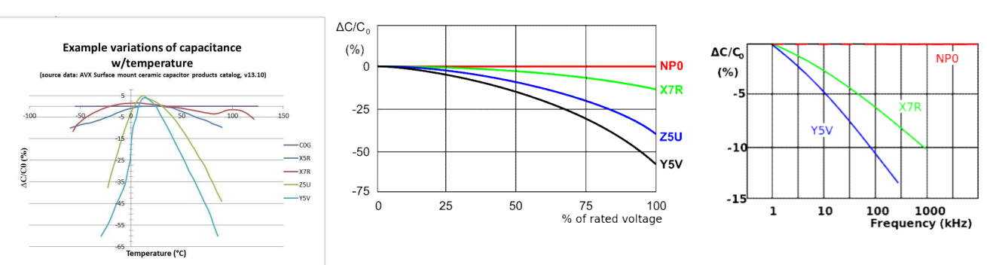
שינוי בטמפ', תדר,מתח MLCC

Slide 18
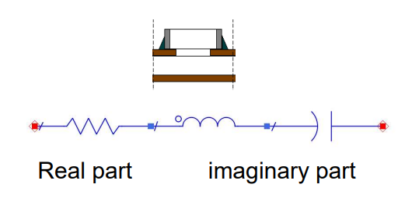
קבל מעשי מודל מסדר ראשון

Slide 19
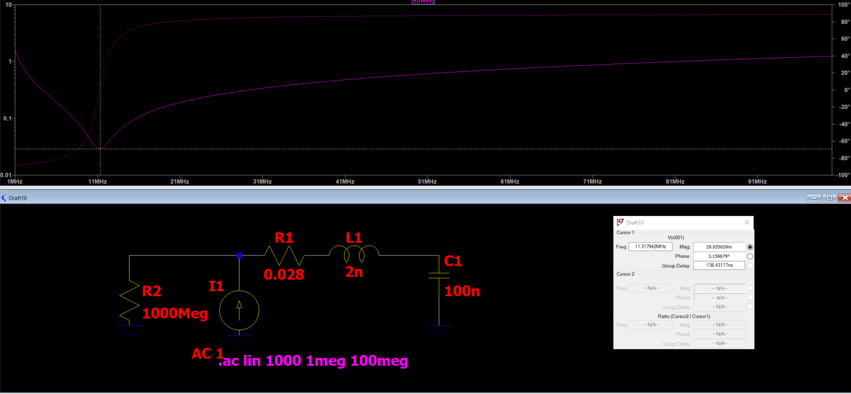
קבל מעשי מודל מסדר ראשון

Slide 20
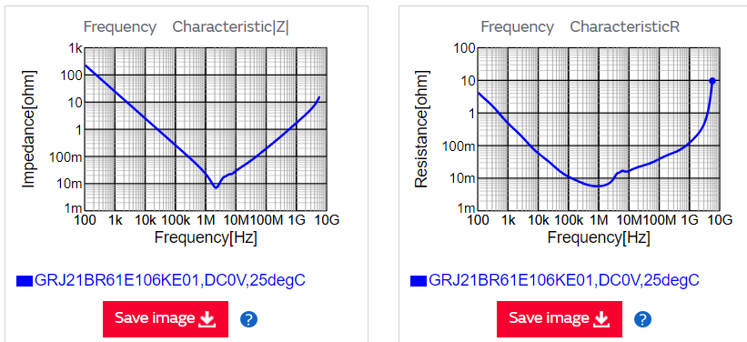
דוגמא לגרף של קבל מעשי מאתר היצרן

Slide 21
למה ESR תלוי תדר
נחלק את הESR ל2 חלקים:
ההפסדים הדיאלקטרים
הפסדי הולכה

Slide 22
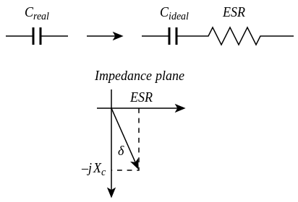
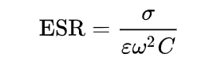
הפסדים דיאלקטרים
סיגמא מוליכות הדיאלקטרי
מקדם דיאלקטרי יחסי
תדר
קיבול

Slide 23
הפסדים דיאלקטרים
סיגמא מוליכות הדיאלקטרי
מקדם דיאלקטרי יחסי
תדר
קיבול

Slide 24
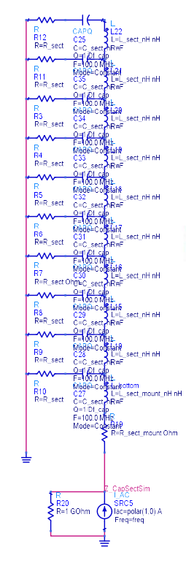
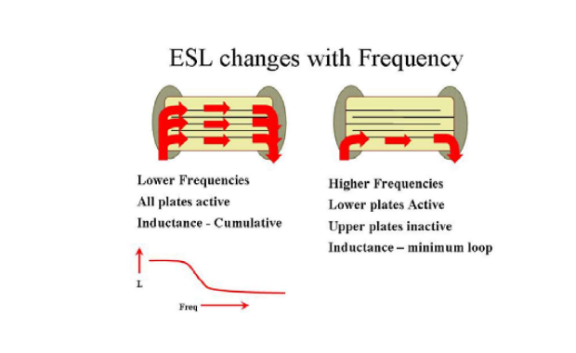
הפסדי הולכה SKIN EFFECT
הESL והESR תלויי תדר שניהם

Slide 25
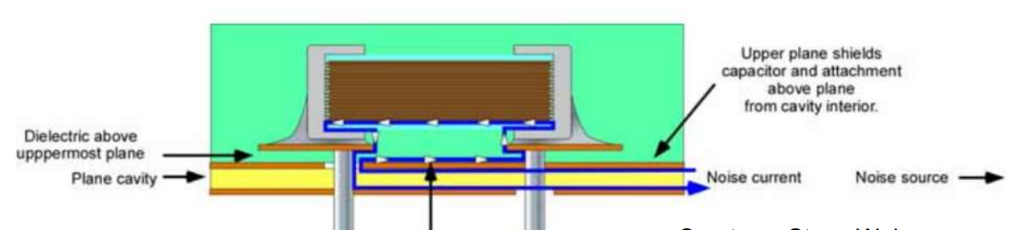
שורה תחתונה מה אנחנו מחפשים?
הרבה קיבול מול מעט השראות
הקטנת השראות מתבצעת באמצעות הקטנת גודל, ממשק לPLANE

Slide 26
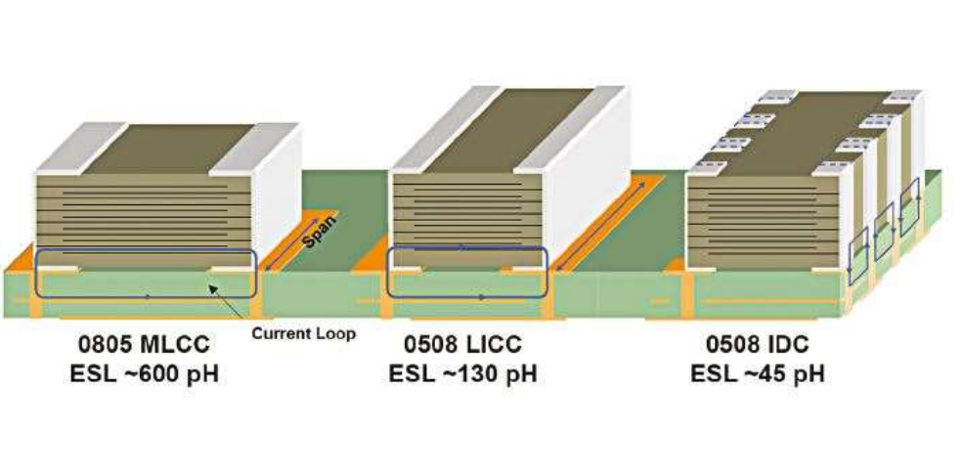
שורה תחתונה מה אנחנו מחפשים?

Slide 27
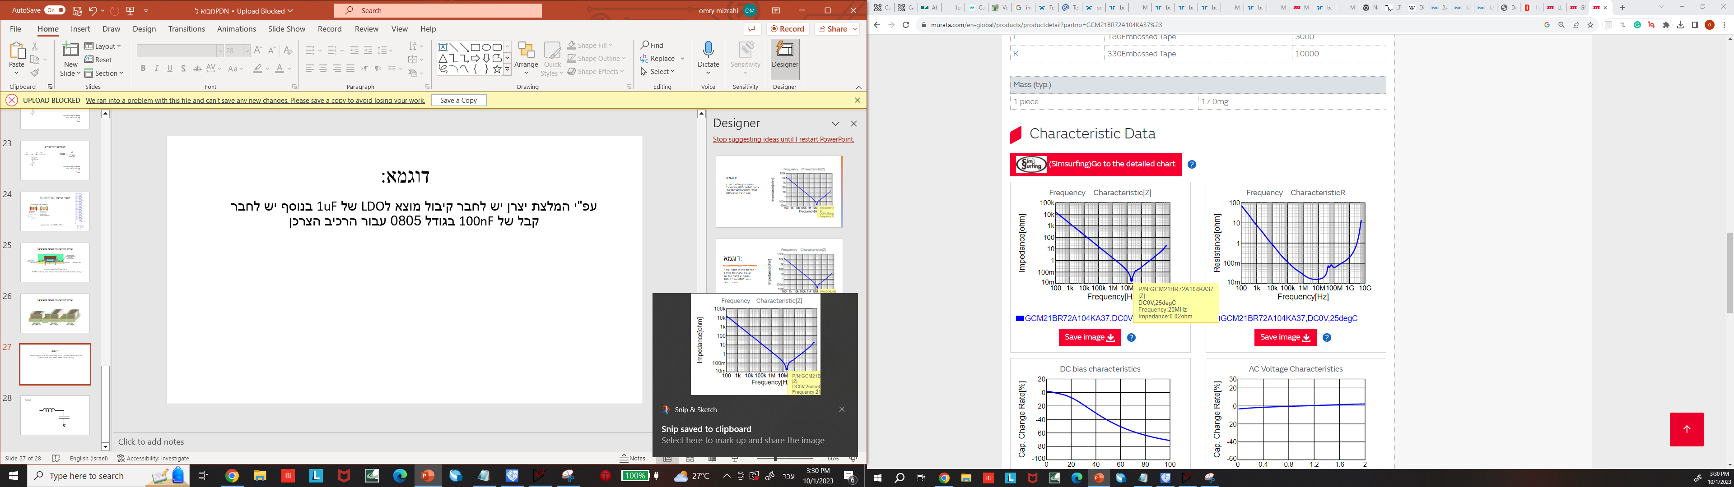
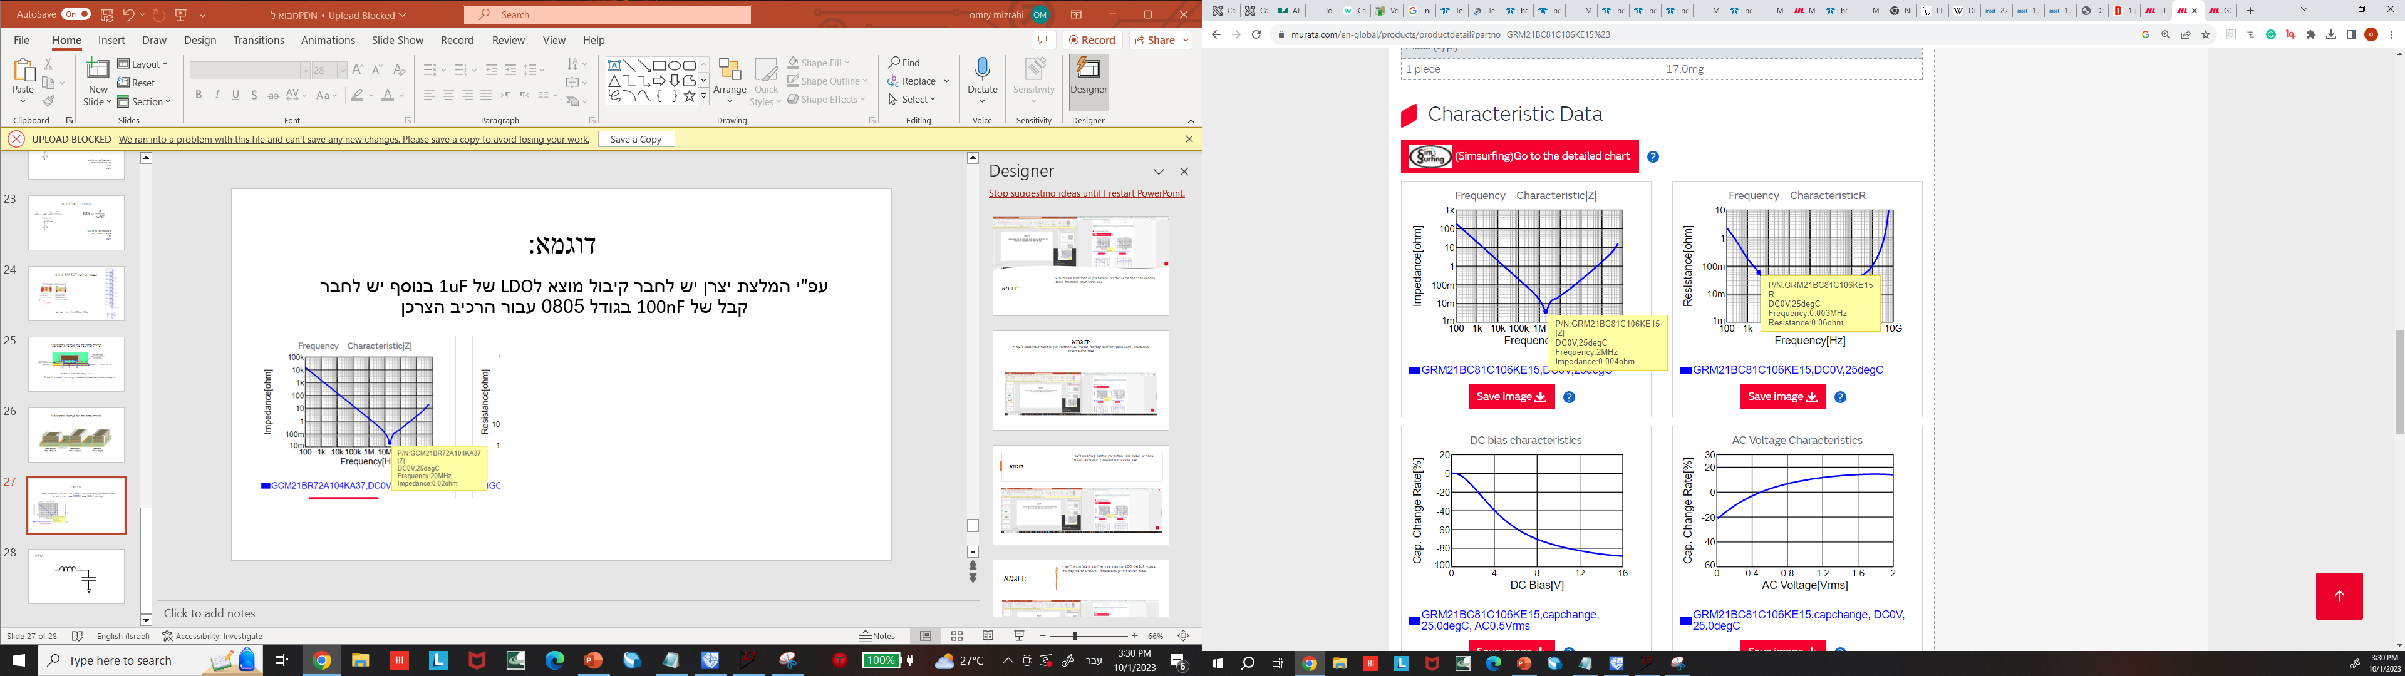
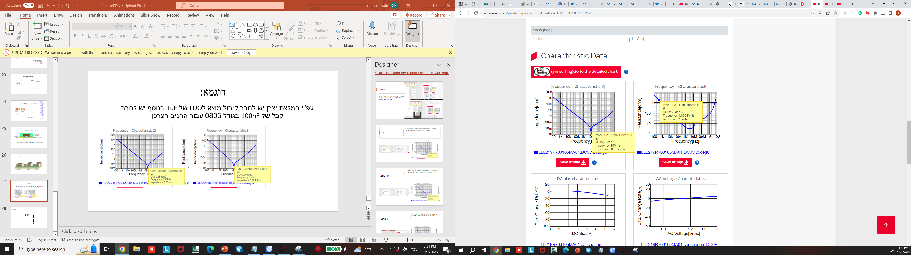
דוגמא:
עפ"י המלצת יצרן יש לחבר קיבול מוצא לLDO של 1uF בנוסף יש לחבר קבל של 100nF בגודל 0805 עבור הרכיב הצרכן

Slide 28
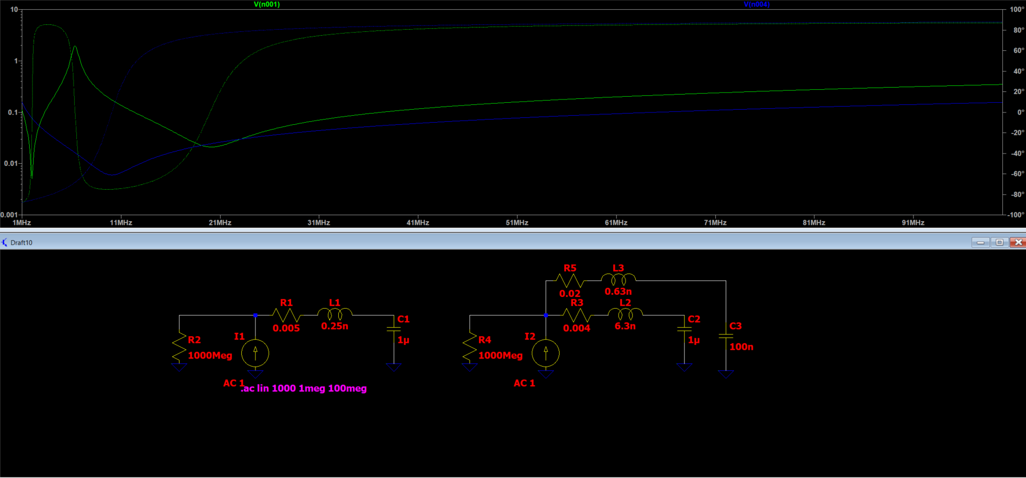
דוגמא:

Slide 29
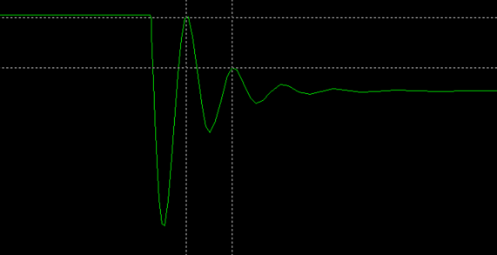
מסקנה
שימוש בקבל אחד בעל ערך של 1uF באריזה בעלת השראות נמוכה 0508 נתן ביצועים טובים יותר מאשר 2 קבלים שונים

Slide 30
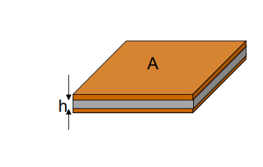
Cavities
צימוד של 2 משטחים יקרא Cavity

Slide 31
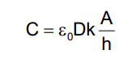
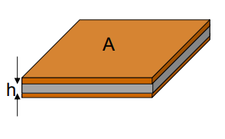
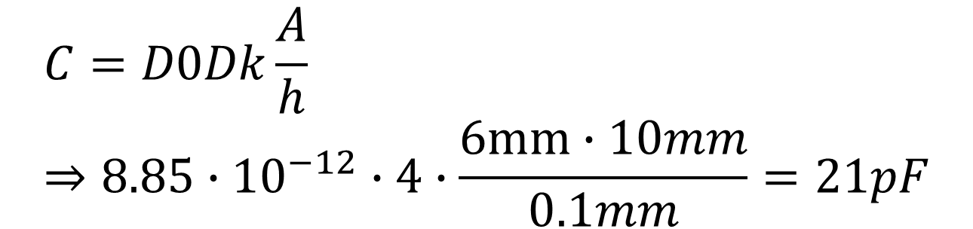
קיבול של Cavity
$$C=D0Dk\frac{A}{h}⇒8.85∙{10}^{−12}∙4∙\frac{6mm∙10mm}{0.1mm}=21pF$$

Slide 32
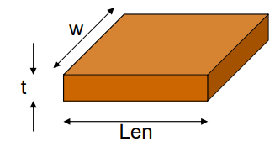

התנגדות של Cavity
$$R=ρ\frac{Len}{t x w}$$
$$ρ\left(copper\right)=1.8x{10}^{−6}ohm/cm$$

Slide 33
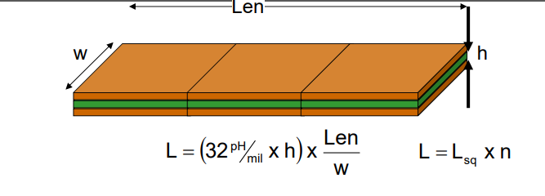
השראות של Cavity

Slide 34
VRM

